Slide 1
功能架构
用户层
超级管理员
运营管理员
渠道层
H5
前中台系统层模块
API 网关
消息队列
系统模块
–字典管理
-日志管理 –配置管理
业绩模块
-月入金
-月赎回
-月转投 -月统计
消息模块
-公告通知 -短信通知
-系统通知
运营模块
-渠道管理
-专员管理
-代理人管理
产品服务
-计划管理 -产品管理
-属性管理 -优惠券管理
授权模块
-用户鉴权
用户模块
-用户管理 -组织机构
-权限管理 -按钮管理
-角色管理 -菜单管理
出资模块
-出借人管理
-月账单管理
-维护人管理
优惠券服务
-创建
-发放
-查询
网关服务
-路由转发
注册中心
-系统服务地址维护
数据层
数据库(Mysql)
缓存数据库(Redis)
系统层
服务器/网络/防火墙/操作系统
备注：黑色文字为一期功能 红色文字为二期功能

Slide 2
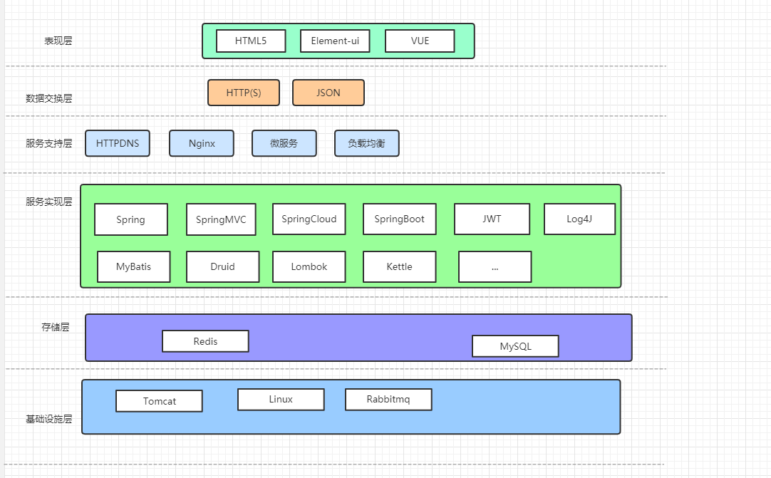
技术架构
Notes:
采用前后端分离架构，能快速响应业务需求
前端专注用户体验，端专注业务逻辑

Slide 3
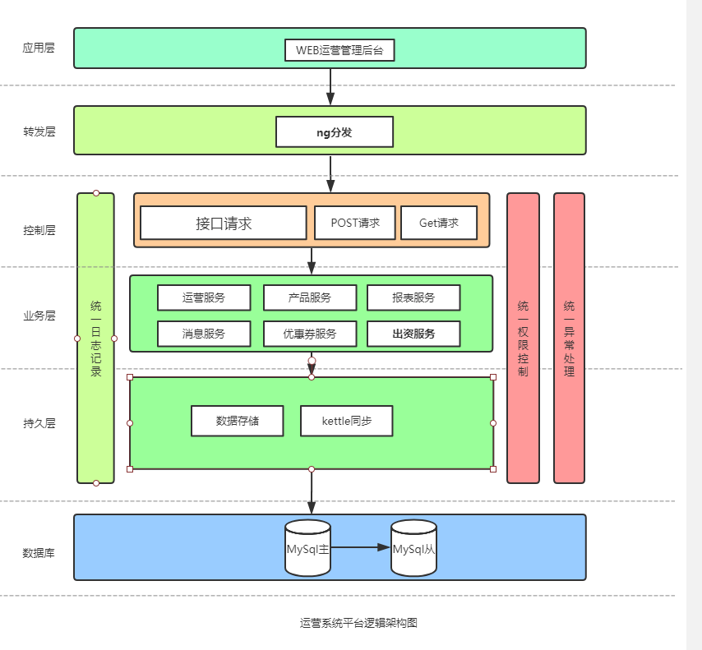
逻辑架构
Notes:
采用前后端分离架构，能快速响应业务需求
前端专注用户体验，端专注业务逻辑

Slide 4
技术栈
java部分：
1. 网关springcloud zuul 负责内部系统的转发
2. 服务调用springcloud feign 负责内部系统之间的服务调用 3. 应用服务springboot 负责微服务功能 4. 应用鉴权spring security 负责服务权限管理及认证 5. 注册中心eureka 负责服务注册及发现 6. 配置中心git 负责服务的统一配置 7. 缓存redis 负责数据缓存 前端部分：
组件vue和element-ui
Webpack打包工具
Nodejs 前端服务

Slide 5
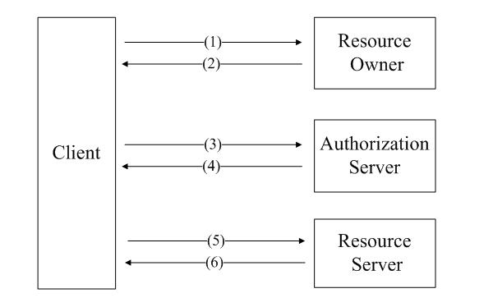
Oauth2鉴权
客户端从资源拥有者（最终用户）那里请 求授权。授权请求能够直接发送给资源拥有者，或者 间接的通过授权服务器发送请求；
资源拥有者为客户端授权，给客户端发送一个访问许可(Authorization Code)
客户端出示自己的私有证书(client_id 和 client_secret)和上一步拿到的访问许可，来向授权服务 器请求一个访问令牌
授权服务器验证客户端的私有证书和访问许 可的有效性，如果验证有效，则向客户端发送一个访 问令牌，访问令牌包括许可的作用域、有效时间和一 些其他属性信息
客户端出示访问令牌向资源服务器请求 受保护资源。
资源服务器对访问令牌做出响应。
以上方式，来保证数据安全性。对于敏感信息采用rsa加解密通讯

Slide 6
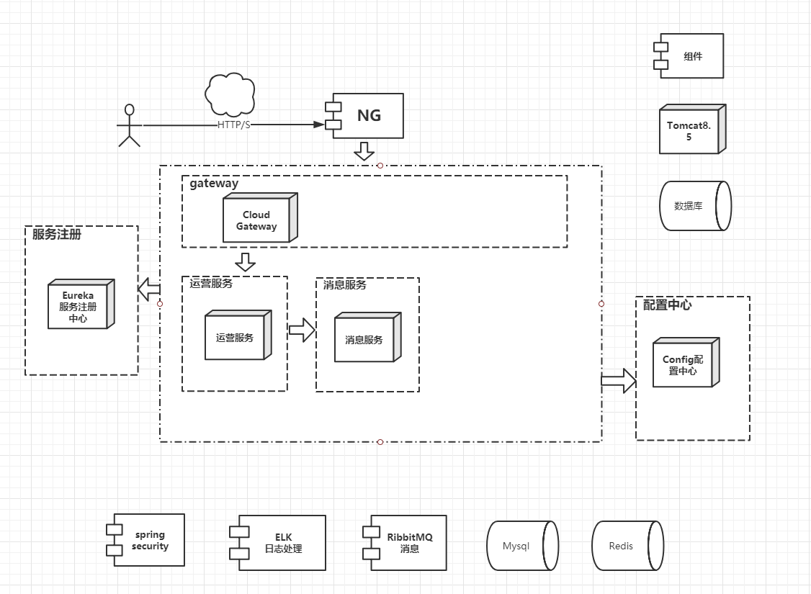
部署图

